Slide 1
ČETVEROKUTI U SVAKODNEVNOM ŽIVOTU

Slide 2
Makar nismo svjesni toga,u svome smo svakodnevnome životu okruženi nekim geometrijskim likovima. U ovom slučaju četverokuti.

Slide 3
U četverokute spadaju:
KVADRAT
Kvadrat je PARALELOGRAM i ČETVEROKUT kojemu su susjedne stranice okomite i jednako duge.
a
D
C
a
a
A
a
B

Slide 4
PRAVOKUTNIK
a
D
C
Pravokutnik je PARALELOGRAM i ČETVEROKUT kojemu su susjedne stranice okomite.
b
b
A
B
a

Slide 5
PARALELOGRAM
D
a
C
Paralelogram je ČETVEROKUT kojemu su nasuprotne stranice paralelne i jednako duge,također on je presjek dviju pruga koje nisu paralelne.
b
b
A
B
a

Slide 6
ROMB
Romb je PARALELOGRAM i ČETVEROKUT kojemu su sve strane jednako duge.
DIJAGONALE romba su međusobno okomite i raspolovljuju se.
a
D
C
a
a
A
a
B

Slide 7
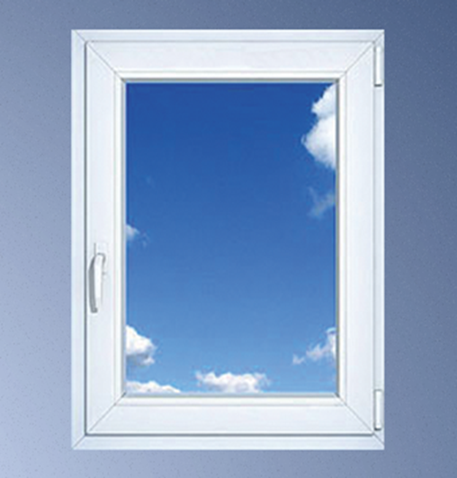
ČETVEROKUTI U SVAKODNEVNOM ŽIVOTU:
PROZOR

Slide 8
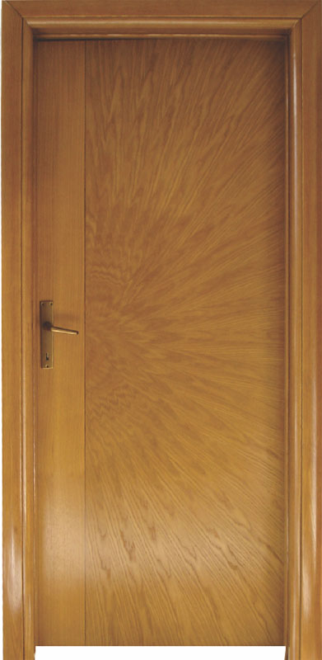
VRATA

Slide 9
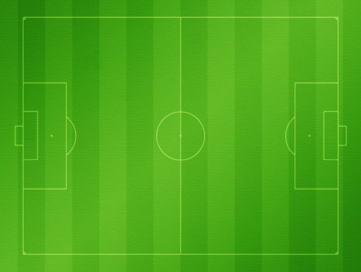
NOGOMETNO IGRALIŠTE

Slide 10
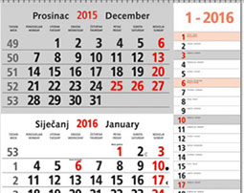
ZIDNI KALENDAR

Slide 11
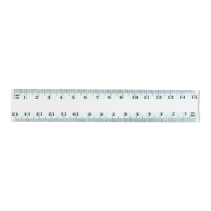
RAVNALO

Slide 12
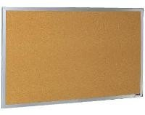
PANO

Slide 13
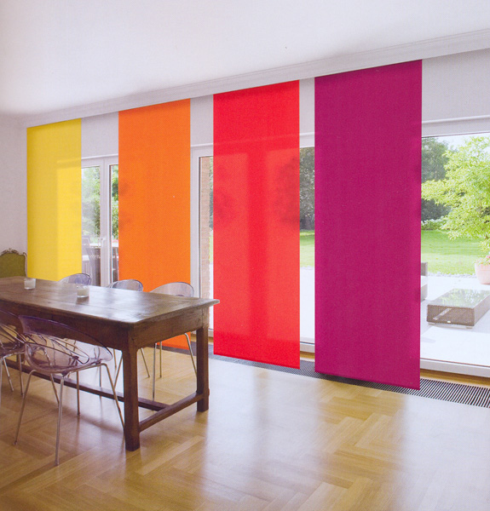
ZASTORI

Slide 14
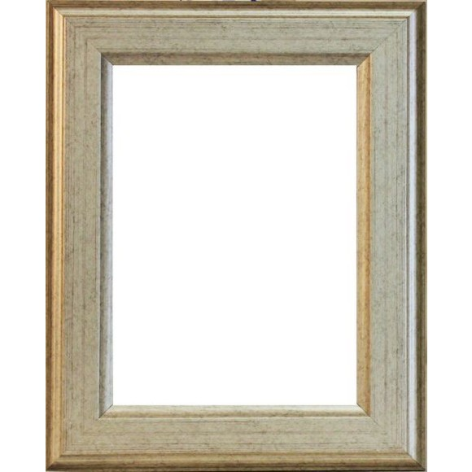
OKVIR ZA SLIKE

Slide 15
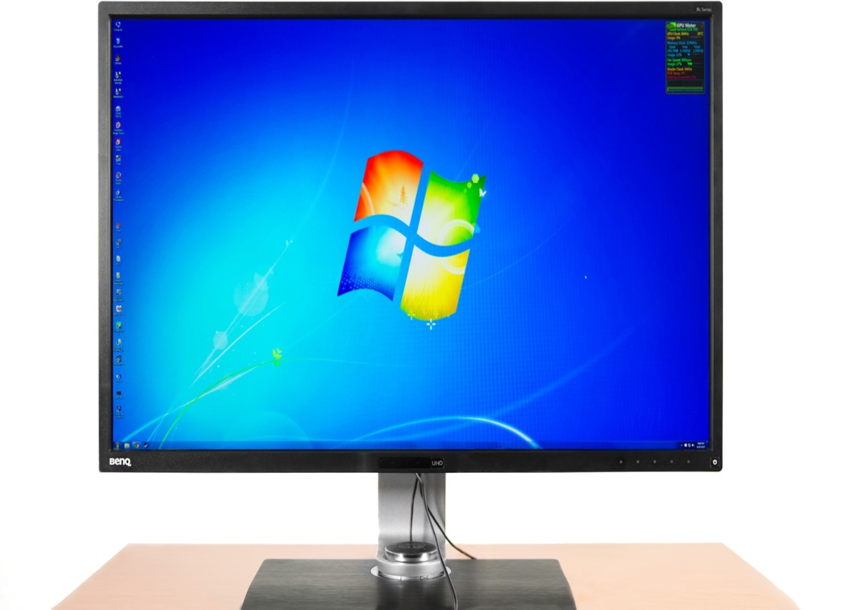
MONITOR RAČUNALA

Slide 16
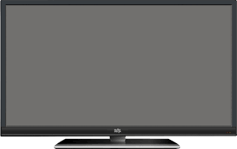
TV

Slide 17
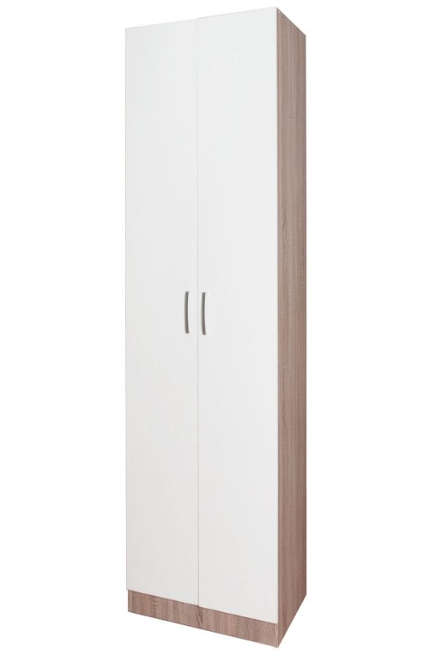
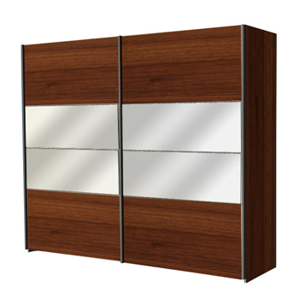
ORMAR

Slide 18
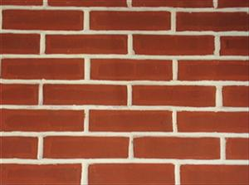
CIGLE

Slide 19
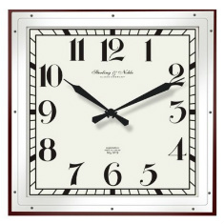
SAT

Slide 20

HVALA NA PAŽNJI!
BY:Paula Pakšec i Lana Drvoderić

